Slide 1
UX Design
Experiência do Usuário
Luciano email
Matheus email
Victor email

Slide 2
Sumário/Agenda

Slide 3
Objetivos

Slide 4
Introdução
UX Design (User eXperience)

Slide 5
Usuário
O que é ser um usuário?
Experiências
Exemplos
UX para nós.
Conteúdos digitais
Aplicações

Slide 6
Profissão em UX
O que um profissional em UX faz?
Meio campo
Camaleão
Quem pode se tornar um UX Designer?
Organização
Pensamento sistemático
Disposição de entendimento

Slide 7
UX e suas especificidades
Arquitetura da Informação
Organizar informações
Acessível
Usabilidade
Facilidade
Menor tempo

Slide 8
UX e suas especificidades
Design de Interação
Interface
Ações
Taxonomia
Identificação
Classificação

Slide 9
UX e suas especificidades
Estratégia de Design
Porquês dos produtos
Como, Quem, Qual...
Pesquisa com os Usuários
Entendimento do público
Perguntas

Slide 10
União dos Papeis
Desenvolvedores X Designers

Slide 11
Estratégias e Métodos
Importância

Slide 12
Métodos
User Stories (Definição da estratégia)
Usuário
Tarefas detalhadas
Brainstorming (Geração de ideias)
Coletivo
Ideias

Slide 13

Métodos
Moodboard (Geração de ideias)
Quadro
Imagens relacionadas
Auditoria de Conteúdo (Planejamento do produto)
Listagem de conteúdo
Ajuda a obter detalhes

Slide 14
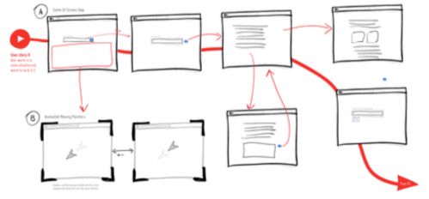
Métodos
Sitemap (Planejamento do produto)
Diagrama das páginas
Estrutura e navegação
Análise de Métricas
Dados
Informações chaves

Slide 15
Métodos
Pesquisa Quantitativa (Pesquisa e validação)
Pesquisa simples
Dados importantes
Protótipos (Desenho de interfaces)
Simples e rápido
Teste de aceitação

Slide 16
FIM

